Slide 1


HỌC VIỆN CÔNG NGHỆ BƯU CHÍNH VIỄN THÔNG
SLIDE SHOW
XỬ LÝ TÍN HIỆU SỐ
Giảng viên: TS. Nguyễn Lương Nhật
Bộ môn: Xử lý tín hiệu & Truyền thông
Khoa: Kỹ Thuật Điện Tử 2

Slide 2
ĐIỂM THÀNH PHẦN MÔN XLTHS
Chuyên cần: 10%
Bài tập: 20%
(Làm ra giấy nộp)
Kiểm tra ½ kỳ: 20%
(Kiểm tra phần bài tập)
Thi cuối kỳ: 50%
(Thi trắc nghiệm trên máy tính)

Slide 3
TÀI LIỆU THAM KHẢO
Slide “Xử lý tín hiệu số”, Nguyễn Lương Nhật
Nguyễn Quốc Trung “Xử lý tín hiệu & Lọc số”,
Nhà xuất bản khoa học và kỹ thuật, 2001
3. Hà Thu Lan, Bài giảng “Xử lý tín hiệu số”,
Học viện công nghệ BC-VT, 2010
4. Quách Tuấn Ngọc, “Xử lý tín hiệu số”,
Nhà xuất bản giáo dục, 1999
5. Monson H. Hayes,“Digital Signal Processing”,
McGraw-Hill, New York, 1999

Slide 4
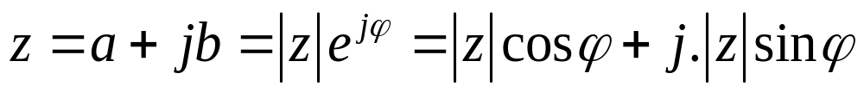
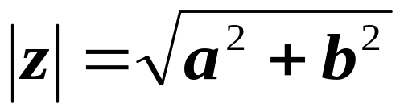
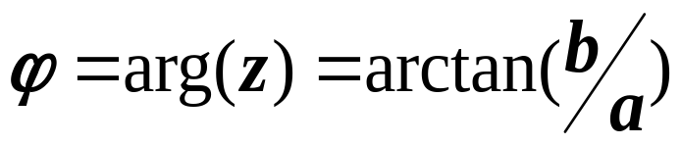
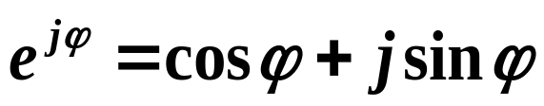
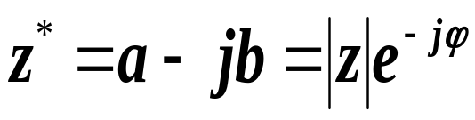
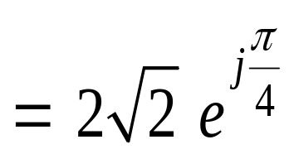
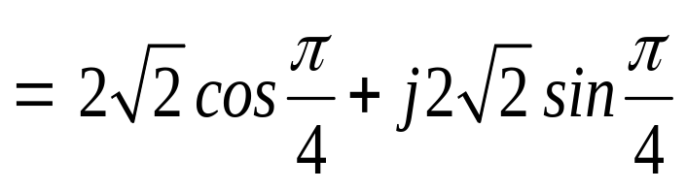
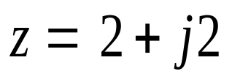
KIẾN THỨC TOÁN
1. SỐ PHỨC
Im Z
Với:
b
Z
/z/
ϕ
Re Z
Euler:
0
a
Liên hiệp phức:
Ví dụ:

Slide 5
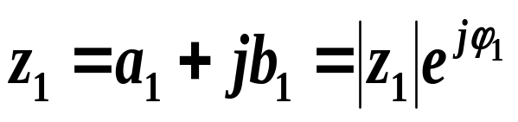
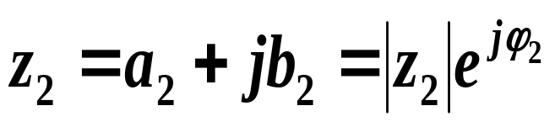
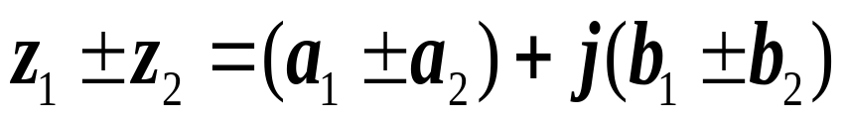
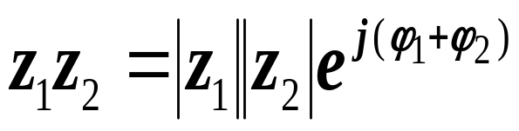
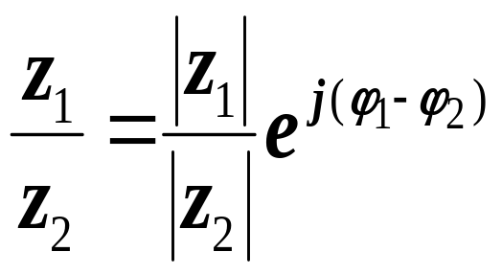
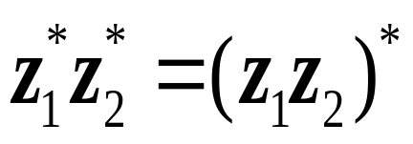
Các phép tính trên số phức:
Cộng trừ:
Nhân:
Chia:
Tính chất:

Slide 6
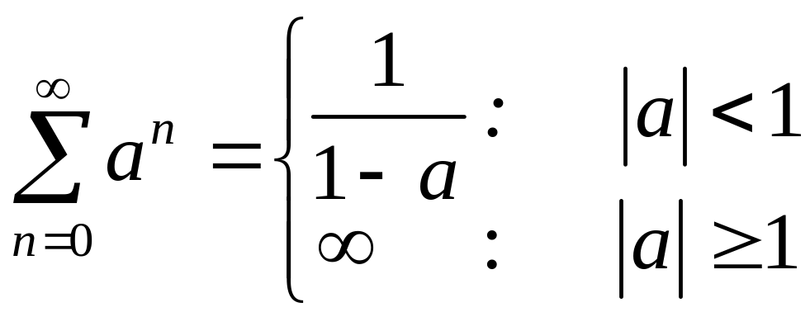
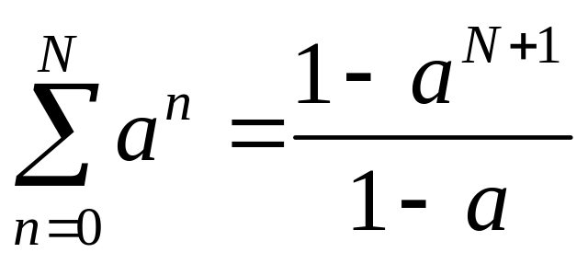
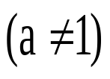
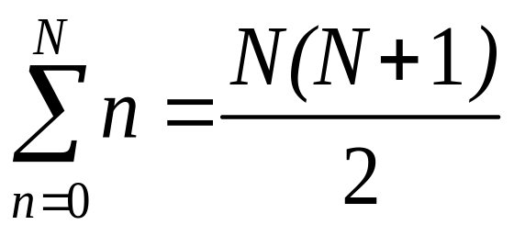
2. CHUỖI SỐ

Slide 7
ĐỀ CƯƠNG MÔN HỌC – XỬ LÝ TÍN HIỆU SỐ
Chương 1: Tín hiệu & hệ thống rời rạc
Chương 2: Biểu diễn tín hiệu & hệ thống trong miền phức Z
Chương 3: Biểu diễn tín hiệu & hệ thống trong miền tần số liên tục
Chương 4: Biểu diễn tín hiệu & hệ thống trong miền tần số rời rạc
Chương 5: Bộ lọc số FIR & IIR

Slide 8
Chương 1: TÍN HIỆU & HỆ THỐNG RỜI RẠC
1.1 Khái niệm tín hiệu và hệ thống
1.2 Tín hiệu rời rạc
1.3 Hệ thống tuyến tính bất biến
1.4 Phương trình sai phân tuyến tính hệ số hằng
1.5 Sơ đồ thực hiện hệ thống
1.6 Tương quan các tín hiệu

Slide 9
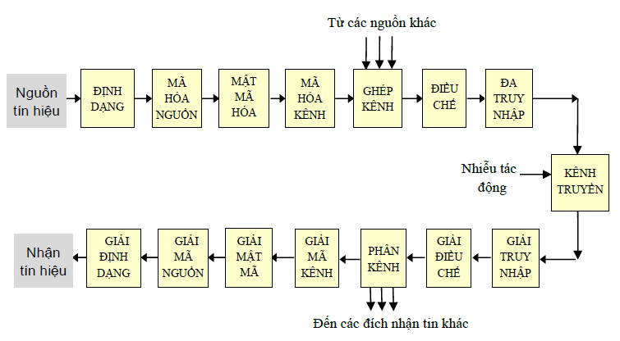
1.1 KHÁI NIỆM TÍN HIỆU VÀ HỆ THỐNG
Sơ đồ các khối chức năng của hệ thống thông tin số

Slide 10
1.1 KHÁI NIỆM TÍN HIỆU VÀ HỆ THỐNG
1.1.1 KHÁI NIỆM VÀ PHÂN LOẠI TÍN HIỆU
a. Khái niệm tín hiệu
Tín hiệu là biểu hiện vật lý của thông tin
Tín hiệu được biểu diễn một hàm theo một hay nhiều biến số độc lập.
Ví dụ về tín hiệu:
Tín hiệu âm thanh, tiếng nói là sự thay đổi áp suất không khí theo thời gian
Tín hiệu hình ảnh là hàm độ sáng theo 2 biến không gian và thời gian
Tín hiệu điện là sự thay đổi điện áp, dòng điện theo thời gian

Slide 11
b. Phân loại tín hiệu
Theo các tính chất đặc trưng:
Tín hiệu xác định & tín hiệu ngẫu nhiên
Tín hiệu xác định: biểu diễn theo một hàm số
Tín hiệu ngẫu nhiên: không thể dự kiến trước hành vi
Tín hiệu tuần hoàn & tín hiệu không tuần hoàn
Tín hiệu tuần hoàn: x(t)=x(t+T)=x(t+nT)
Tín hiệu không tuần hoàn: không thoả tính chất trên
Tín hiệu nhân quả & không nhân quả
Tín hiệu nhân quả: x(t)=0 : t<0
Tín hiệu không nhân quả: không thoả tính chất trên

Slide 12
Tín hiệu thực & tín hiệu phức
Tín hiệu thực: hàm theo biến số thực
Tín hiệu phức: hàm theo biến số phức
Tín hiệu năng lượng & tín hiệu công suất
Tín hiệu năng lượng: 0<E<∞
Tín hiệu công suất: 0<P<∞
Tín hiệu đối xứng (chẵn) & tín hiệu phản đối xứng (lẽ)
Tín hiệu đối xứng: x(-n)=x(n)
Tín hiệu phản đối xứng: -x(-n)=x(n)

Slide 13
Theo biến thời gian:
Tín hiệu liên tục: có biến thời gian liên tục
Tín hiệu rời rạc: có biến thời gian rời rạc
Theo biến thời gian và biên độ:
 | Tín hiệu tương tự (analog) | Tín hiệu rời rạc (lấy mẫu) | Tín hiệu lượng tử | Tín hiệu số
Biên độ | Liên tục | Liên tục | Rời rạc | Rời rạc
Thời gian | Liên tục | Rời rạc | Liên tục | Rời rạc

Slide 14
x_{a}(t)
x_{a}(nT_{s})
t
nT_{s}
0
0 T_{s} 2T_{s} …
Tín hiệu tương tự
Tín hiệu rời rạc (lấy mẫu)
x_{q}(t)
x_{d}(n)
9q
8q
7q
6q
5q
4q
3q
2q
q
9q
8q
7q
6q
5q
4q
3q
2q
q
t
n
0
0 T_{s} 2T_{s} …
Tín hiệu lượng tử
Tín hiệu số

Slide 15
1.1.2 KHÁI NIỆM VÀ PHÂN LOẠI HỆ THỐNG
a. Khái niệm hệ thống
Hệ thống đặc trưng toán tử T làm nhiệm vụ biến đổi tín hiệu vào x thành tín hiệu ra y
x
T
y
Hệ thống
Các hệ thống xử lý tín hiệu:
Hệ thống tương tự: Tín hiệu vào và ra là tương tự
Hệ thống rời rạc: Tín hiệu vào và ra là rời rạc
Hệ thống số: Tín hiệu vào và ra là tín hiệu số

Slide 16
b. Phân loại các hệ thống xử lý tín hiệu rời rạc
x(n)
T
y(n)
Hệ thống
Hệ thống tuyến tính & phi tuyến
Hệ tuyến tính: T[a₁x₁(n)+a₂x₂(n)]=a₁T[x₁(n)]+a₂T[x₂(n)]
Hệ phi tuyến: không thoả tính chất trên
Hệ thống bất biến & thay đổi theo thời gian
Hệ bất biến theo thời gian: nếu tín hiệu vào x dịch đi k đơn vị thì tín hiệu ra y cũng dịch đi k đơn vị.
Hệ thay đổi theo thời gian: không thoả tính chất trên

Slide 17
Hệ thống nhân quả & không nhân quả
Hệ nhân quả: Tín hiệu ra chỉ phụ thuộc tín hiệu vào ở thời điểm quá khứ và hiện tại
Hệ không nhân quả: không thoả tính chất trên
Hệ thống ổn định & không ổn định
Hệ thống ổn định: nếu tín hiệu vào bị chặn /x(n)/ < ∞ thì tín hiệu ra cũng bị chặn /y(n)/ < ∞
Hệ thống không ổn định: không thoả tính chất trên

Slide 18
1.2 TÍN HIỆU RỜI RẠC
1.2.1 BIỂU DIỄN TÍN HIỆU RỜI RẠC
Tín hiệu rời rạc được biểu diễn bằng một dãy các giá trị với phần tử thứ n được ký hiệu x(n).
Tín hiệu liên tục x_{a}(t)
Lấy mẫu
Tín hiệu rời rạc x_{a}(nT_{s}) ≡ x(n)
t = nT_{s}
T_{s}=1
Với T_{s} – chu kỳ lấy mẫu và n – số nguyên
Tín hiệu rời rạc có thể biểu diễn bằng một trong các dạng: hàm số, dãy số & đồ thị.

Slide 19
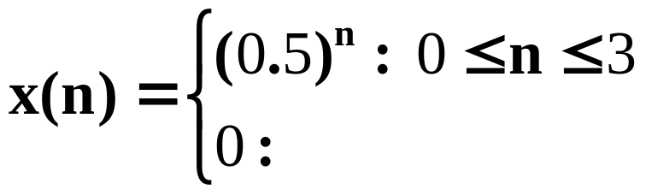
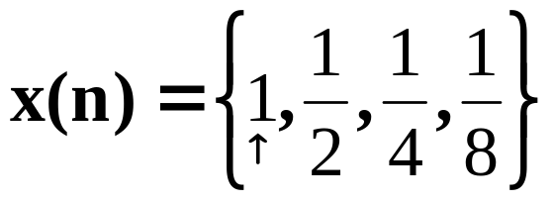
Hàm số:
n còn lại
Dãy số:
↑ - Gốc thời gian n=0
Đồ thị:
x(n)
1
0.5
0.25
0.125
n
0 1 2 3 4

Slide 20
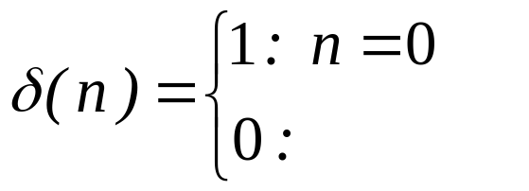
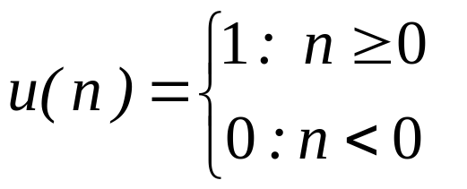
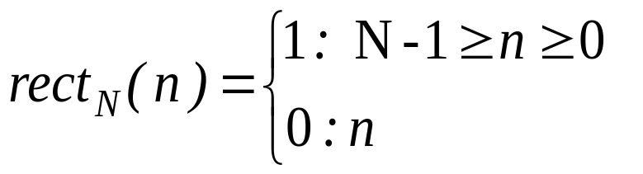
1.2.2 MỘT SỐ DÃY RỜI RẠC CƠ BẢN
Dãy xung đơn vị:
δ(n)
1
n
n còn lại
-2 -1 0 1 2
Dãy nhảy bậc đơn vị:
u(n)
1
n
-2 -1 0 1 2 3
Dãy chữ nhật:
rect_{N}(n)
1
n
còn lại
-2 -1 0 1 N-1 N

Slide 21
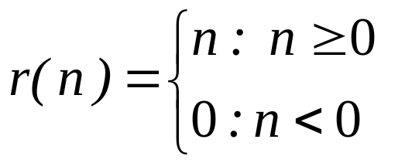
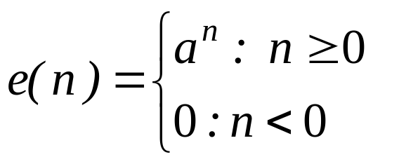
r(n)
Dãy dốc đơn vị:
3
2
1
n
-1 0 1 2 3
Dãy hàm mũ thực:
e(n)
1
a<1
n
-1 0 1 2 3 4

Slide 22
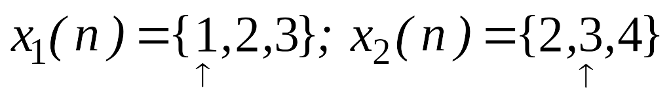
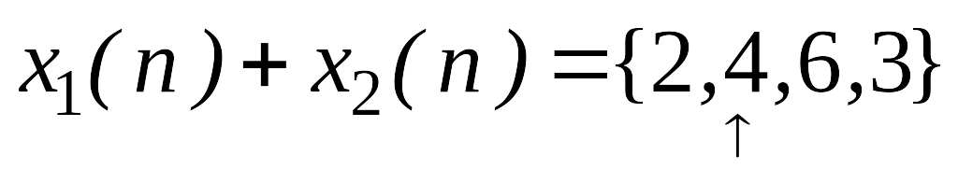
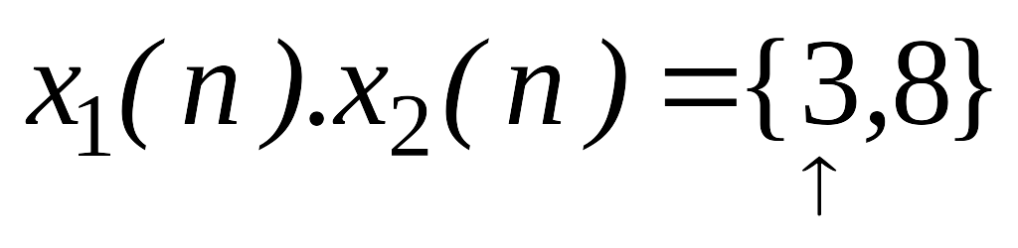
1.2.3 CÁC PHÉP TOÁN TRÊN TÍN HiỆU RỜI RẠC
Cho 2 dãy:
a. Cộng 2 dãy:
Cộng các mẫu 2 dãy với nhau tương ứng với chỉ số n
b. Nhân 2 dãy:
Nhân các mẫu 2 dãy với nhau tương ứng với chỉ số n

Slide 23
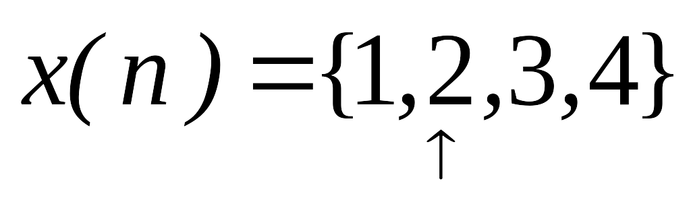
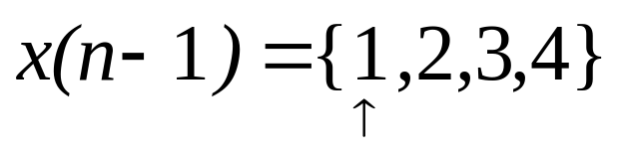
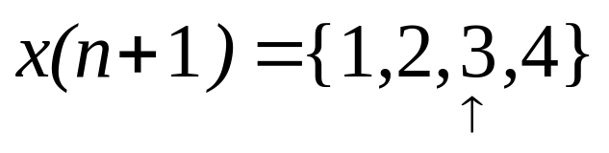
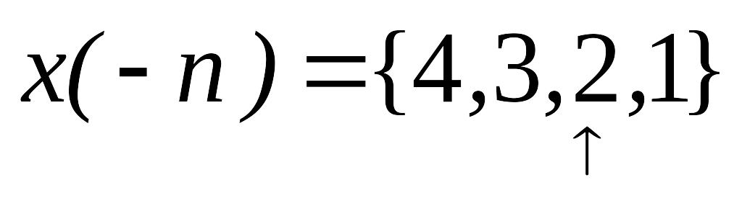
1.2.3 CÁC PHÉP TOÁN TRÊN TÍN HiỆU RỜI RẠC
Cho dãy:
c. Dịch: x(n) -> x(n-n_{o})
n₀>0 – dịch sang phải n₀ đơn vị
n₀<0 – dịch sang trái n₀ đơn vị
d. Gập tín hiệu: x(n) -> x(-n)
Lấy đối xứng qua trục tung

Slide 24
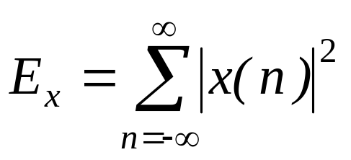
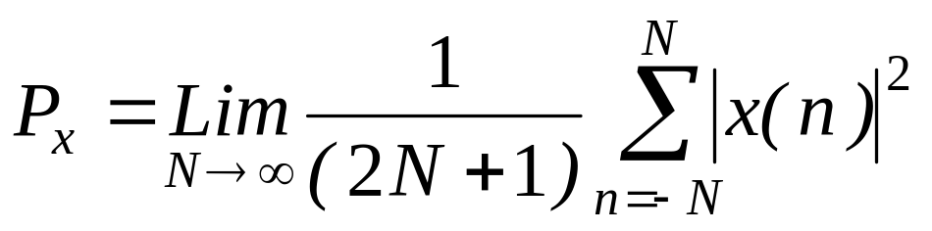
1.2.4 NĂNG LƯỢNG VÀ CÔNG SUẤT TÍN HiỆU
a. Năng lượng dãy x(n)
Nếu ∞>E_{x}>0 thì x(n) gọi là tín hiệu năng lượng
b. Công suất trung bình dãy x(n)
Nếu ∞>P_{x}>0 thì x(n) gọi là tín hiệu công suất

Slide 25

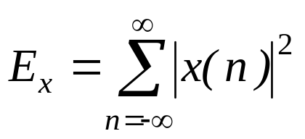
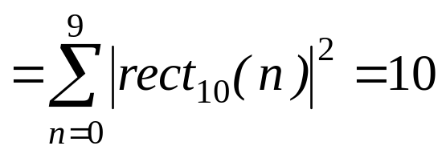
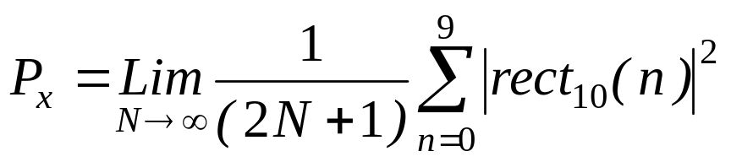
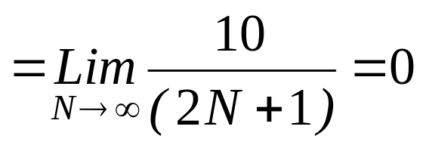
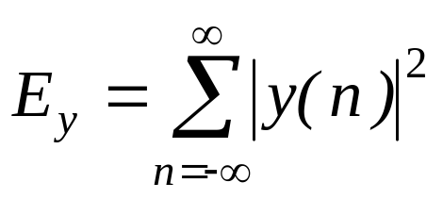
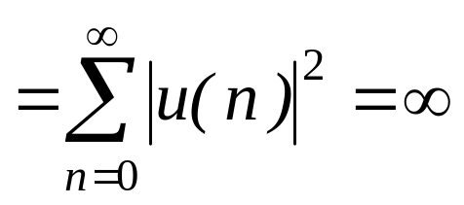
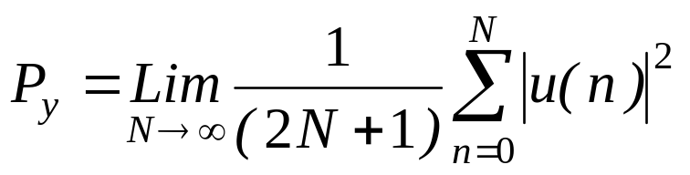
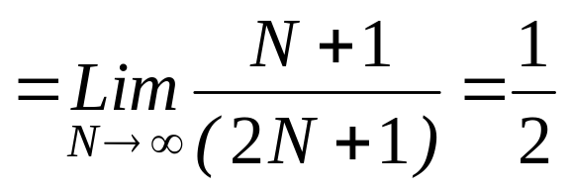
Ví dụ 1.2.1: Cho
Các tín hiệu trên tín hiệu nào là công suất, năng lượng?
x(n)- năng lượng
y(n)- công suất

Slide 26
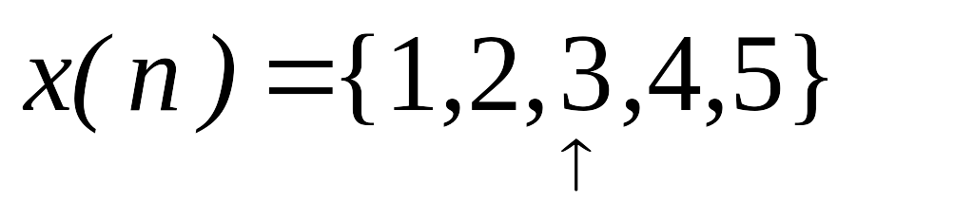
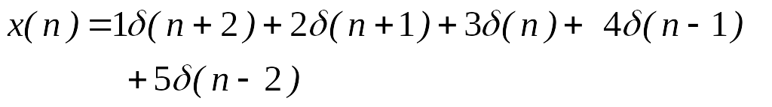
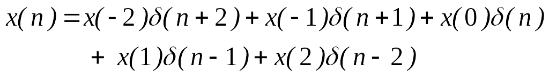
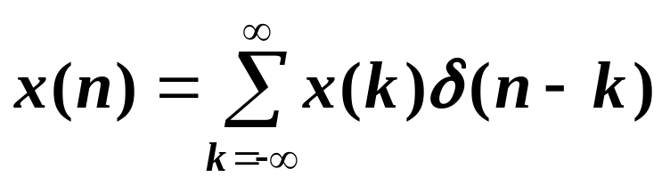
1.3 HỆ THỐNG TUYẾN TÍNH BẤT BiẾN
1.3.1 ĐÁP ỨNG XUNG CỦA HỆ THỐNG
a. Biểu diễn tín hiệu theo các xung đơn vị
Ví dụ 1.3.1: Biểu diễn dãy
theo các xung đơn vị
Tổng quát:

Slide 27
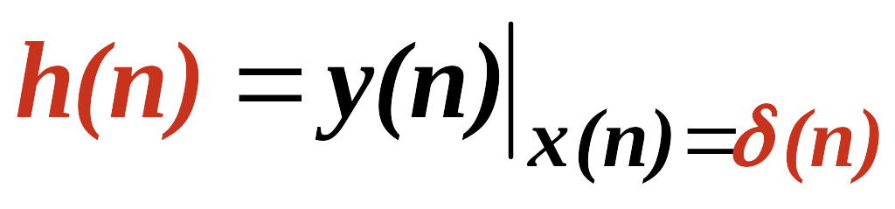
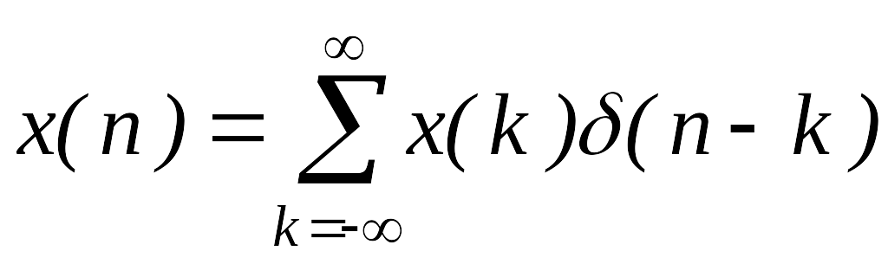
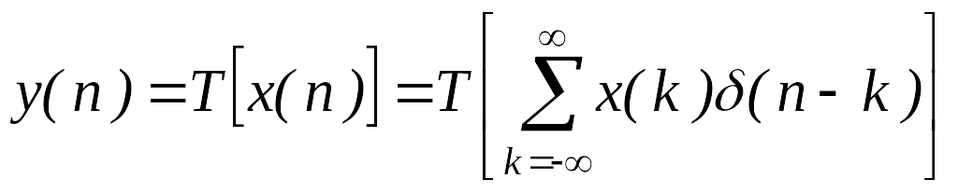


b. Đáp ứng xung của hệ thống tuyến tính bất biến
x(n)
y(n)=T[x(n)]
T
δ(n)
h(n)=T[δ(n)]
Đáp ứng xung h(n) của hệ thống là đáp ứng ra khi tín hiệu vào là dãy xung đơn vị δ(n)
Với
, suy ra:
Phép tổng chập 2 dãy x(n) và h(n)

Slide 28

x(n)
h(n)
y(n)= x(n) * h(n)
h(n) đặc trưng hòan tòan cho hệ thống trong miền n
c. Cách tìm tổng chập
Đổi biến số n ->k: x(k) & h(k)
Gập h(k) qua trục tung, được h(-k)
Dịch h(-k) đi n đơn vị: sang phải nếu n>0, sang trái nếu n<0 được h(n-k)
Nhân các mẫu 2 dãy x(k) và h(n-k) và cộng lại

Slide 29



Ví dụ 1.3.2: Cho 2 dãy
Hãy tìm y(n) = x(n)*h(n)
Đổi biến số n->k:
Gập h(k) qua trục tung:
Xác định h(n-k):
x(k)
h(-k)
h(1-k)
3
3
3
n
n
n
-1 0 1 2 3
-2 -1 0 1 2
-1 0 1 2 3
h(2-k)
h(3-k)
h(-1-k)
3
3
3
n
n
n
0 1 2 3 4
0 1 2 3 4
-3 -2 -1 0 1

Slide 30













n>0 dịch sang phải:
n<0 dịch sang trái:

Slide 31
d. Các tính chất của tổng chập
Giao hoán: y(n) = x(n)*h(n) = h(n)*x(n)
Kết hợp: y(n) = x(n) * [h₁(n)*h₂(n)]
= [x(n)*h₁(n)] * h₂(n)
Phân phối: y(n) = x(n) * [h₁(n)+h₂(n)]
= x(n)*h₁(n) + x(n)*h₂(n)

Slide 32


1.3.2 TÍNH NHÂN QUẢ & ỔN ĐỊNH CỦA HỆ TTBB
Định lý 1: Hệ thống TTBB là nhân quả h(n)=0: n<0
Ví dụ 1.3.3: Xét tính nhân quả các hệ thống cho bởi:
a) y(n)=x(n-1)+2x(n-2) b) y(n)=x(n+1)+2x(n)+3x(n-1)
Thay x(n)=δ(n), ta được biểu thức h(n) các hệ:
a) h(n)= δ(n-1)+2δ(n-2) =
Do h(n)=0: n<0 -> hệ nhân quả
b) h(n)=δ(n+1)+2δ(n)+3δ(n-1) =
Do h(-1)=1 -> hệ không nhân quả

Slide 33



1.3.2 TÍNH NHÂN QUẢ & ỔN ĐỊNH CỦA HỆ TTBB
Định lý 2: Hệ thống TTBB là ổn định
Ví dụ 1.3.4: Xét tính ổn định của hệ thống: h(n)=a^{n}u(n)
/a/< 1 -> S=1/(1-/a/) : hệ ổn định
/a/≥ 1 ->S=∞: hệ không ổn định

Slide 34


1.4 PHƯƠNG TRÌNH SAI PHÂN TTHSH
1.4.1 PHƯƠNG TRÌNH SAI PHÂN TUYẾN TÍNH
Hệ thống tuyến tính được đặc trưng bởi PTSP tuyến tính:
Với: N – gọi là bậc của phương trình sai phân: N,M>0
a_{k}(n), b_{r}(n) – các hệ số của phương trình sai phân
1.4.2 PHƯƠNG TRÌNH SAI PHÂN TUYẾN TÍNH HSH
Hệ thống tuyến tính bất biến được đặc trưng bởi PTSPTTHSH
a_{k} , b_{r} – không phụ thuộc
vào biến số n

Slide 35


1.4.3 GiẢI PTSP TUYẾN TÍNH HỆ SỐ HẰNG
Tìm nghiệm của PTSP thuần nhất: y_{h}(n)
Tìm nghiệm riêng của PTSP: y_{p}(n)
Nghiệm tổng quát của PTSP: y(n) = y_{h}(n) + y_{p}(n)
a. Nghiệm của PTSP thuần nhất:
Giả thiết α^{n} là nghiệm của PTSP thuần nhất:
Phương trình đặc trưng có dạng:

Slide 36

a. Nghiệm của PTSP thuần nhất (tt):
Phương trình đặc trưng có nghiệm đơn α₁, α₂,… α_{N}
Phương trình đặc trưng có nghiệm α₁ bội r
b. Nghiệm riêng của PTSP:
Thường chọn riêng y_{p}(n) có dạng giống với x(n)

Slide 37
Ví dụ 1.4.1: Giải PTSP: y(n)- 3y(n-1) + 2y(n-2) = x(n) (*)
với n≥0, biết y(n)=0: n<0 và x(n)=3^{n}
Tìm nghiệm của PTSP thuần nhất y_{h}(n)
y_{h}(n) là nghiệm của phương trình:
y(n) - 3y(n-1) + 2y(n-2) = 0
Phương trình đặc tính: α² - 3α + 2 = 0 ⇒ α₁=1; α₂=2
y_{h}(n) = (A₁1^{n} + A₂2^{n} )
Tìm nghiệm riêng của PTSP y_{p}(n)
Chọn y_{p}(n) có dạng y_{p}(n)=B3^{n} , thay vào PTSP (*) :
B3^{n} - 3B3^{n-1} +2 B3^{n-2} = 3^{n ⇒} B = 9/2
Nghiệm tổng quát của PTSP:
y(n) = y_{h}(n) + y_{p}(n) = (A₁1^{n} + A₂2^{n} )+ 4.5 3^{n}

Slide 38
Nghiệm tổng quát của PTSP:
y(n) = (A₁1^{n} + A₂2^{n} )+ 4,5 3^{n}
Dựa vào điều kiện đầu: y(n)=0: n<0:
Từ: y(n)= 3y(n-1) - 2y(n-2) + x(n) với x(n)=3^{n}
⇒ y(0)=3y(-1)-2y(-2)+3⁰ =1=A₁+A₂+4.5
⇒ y(1)= 3y(0)-2y(-1)+3¹=6=A₁+A₂2¹+4,5.3¹
Vậy: y(n) = 0.5 1^{n} - 4 2^{n} + 4,5 3^{n} : n≥0
A₁=0.5
A₂=- 4

Slide 39



1.5 SƠ ĐỒ THỰC HIỆN HỆ THỐNG
1.5.1 HỆ THỐNG ĐỆ QUI & KHÔNG ĐỆ QUI
a. Hệ thống không đệ qui
Hệ thống không đệ qui là hệ thống đặc trưng bởi PTSP TTHSH bậc N=0
Hệ thống không đệ qui còn gọi là hệ thống có đáp ứng xung độ dài hữu hạn – FIR (Finite Impulse Response)

Slide 40


Hệ thống không đệ qui luôn luôn ổn định do:
b. Hệ thống đệ qui
Hệ thống đệ qui là hệ thống đặc trưng bởi PTSP TTHSH bậc N>0
Hệ thống đệ qui còn gọi là hệ thống có đáp ứng xung độ dài vô hạn – IIR (Infinite Impulse Response)
Hệ thống đệ qui có thể ổn định hoặc không ổn định

Slide 41


Ví dụ 1.5.1: Xét tính ổn định của hệ thống cho bởi:
y(n) - ay(n-1) = x(n) , biết y(n)=0:n<0
n=0 -> y(0) =δ(0) + y(-1) = 1
n=1 -> y(1)= δ(1) + ay(0) = a
n=2 -> y(2)= δ(2) + ay(1) = a²
n=3 -> y(3)= δ(3) + ay(2) = a³
      ………….
/a/< 1 -> S=1/(1-/a/): hệ ổn định
/a/≥ 1 ->S=∞: hệ không ổn định

Slide 42

1.5.2 SƠ ĐỒ THỰC HIỆN HỆ THỐNG
a. Các phần tử thực hiện hệ thống
Bộ trễ:
x(n)
D
y(n)=x(n-1)
x₁(n)
Bộ cộng:
x₂(n)
+
……
x_{M}(n)
α
Bộ nhân:
x(n)
y(n) = αx(n)

Slide 43

b. Sơ đồ thực hiện hệ thống không đệ qui
b₀
x(n)
+
y(n)
D
b₁
+
D
b₂
+
D
+
b_{M}

Slide 44
Ví dụ 1.5.2: Hãy vẽ sơ đồ thực hiện hệ thống cho bởi:
y(n) = x(n) - 2x(n-1) + 3x(n-3)
x(n)
+
y(n)
D
- 2
+
D
D
3

Slide 45

c. Sơ đồ thực hiện hệ thống đệ qui
b₀
x(n)
+
+
y(n)
D
D
b₁
- a₁
+
+
D
b₂
- a₂
D
+
+
D
+
+
D
b_{M}
- a_{N}

Slide 46
Ví dụ 1.5.3: Hãy vẽ sơ đồ thực hiện hệ thống cho bởi:
y(n) - 3y(n-1) + 2y(n-2) = 4x(n) - 5x(n-2)
y(n) = 4x(n) - 5x(n-2) + 3y(n-1) - 2y(n-2)
4
x(n)
+
+
y(n)
D
D
3
+
D
- 5
- 2
D

Slide 47
1.6 TƯƠNG QUAN CÁC TÍN HIỆU
Nếu có mục tiêu:
y(n) = A x(n-n₀) + γ(n)
Nếu không có mục tiêu:
y(n) = γ(n)
x(n)
y(n)
Với: A - hệ số suy hao
γ(n) - nhiễu cộng
Tương quan các tín hiệu dùng để so sánh các tín hiệu với nhau

Slide 48


1.6.1 TƯƠNG QUAN CHÉO 2 TÍN HIỆU
Tương quan chéo 2 dãy năng lượng x(n) & y(n) định nghĩa:
1.6.2 TỰ TƯƠNG QUAN TÍN HIỆU
Tự tương quan của dãy x(n) được định nghĩa:
Tự tương quan của dãy x(n) nhận giá trị lớn nhất tại n=0

